Slide 1

Система ИНДИВИДУАЛЬНОГО оповещения о чрезвычайных ситуациях
«Выход есть!»
Автор: Андреев Илья Николаевич,
ученик 9 класса МАОУ «Сырковская СОШ»

Slide 2
Идея проекта
Во время чрезвычайной ситуации в общественном месте посетители получают уведомление. Оно содержит инструкции по дальнейшим действиям и план эвакуации здания.
Для получения уведомления человек должен иметь приложение «Выход есть!» на смартфоне с ОС Android и активное подключение к сети Интернет.

Slide 3
Обоснование идеи
Новизна
На территории Российской Федерации отсутствует подобная система оповещения.
Актуальность
Система позволит ускорить оповещение посетителей конкретного общественного места (здания). Во время включения сирены у посетителей часто возникает паника. Уведомления сообщат, какие действия по эвакуации нужно конкретно выполнить.

Slide 4
Преимущества системы
Система может продолжать работу при отказе основных средств сигнализирования.
Не требуется установка дополнительных датчиков: система может быть подключена к общему пульту сигнализации.
Индивидуальность оповещения: посетители получают уведомление на личные устройства, находясь в любой точке здания.

Slide 5
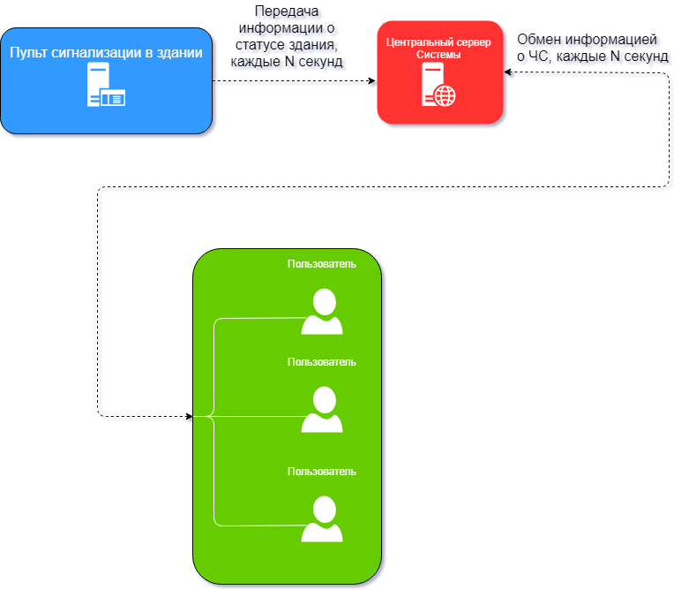
Структура системы

Slide 6
Принцип работы
Работа системы основана на определении местоположения мобильных устройств в пространстве с помощью мобильной сети связи, сетей Wi-Fi.
При возникновении ЧС на мобильное устройство приходит предупреждающее уведомление и появляется возможность просмотреть фотографии плана эвакуации.

Slide 7
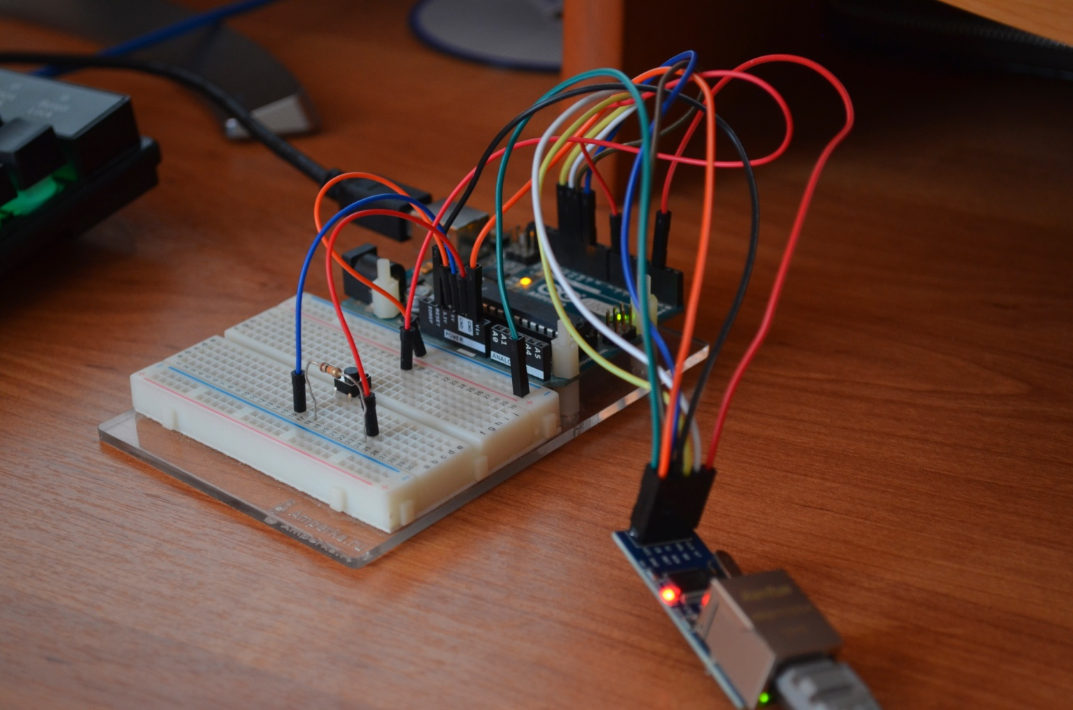
Макет системы
Макет устройства, передающего информацию о статусе здания

Slide 8
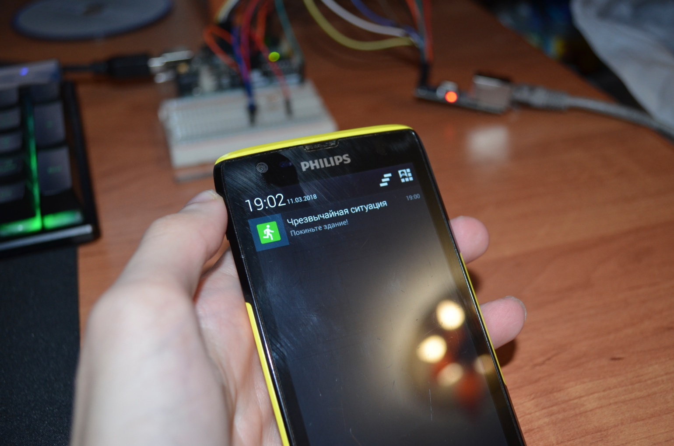
Макет системы
Уведомление о чрезвычайной ситуации в приложении на Android

Slide 9
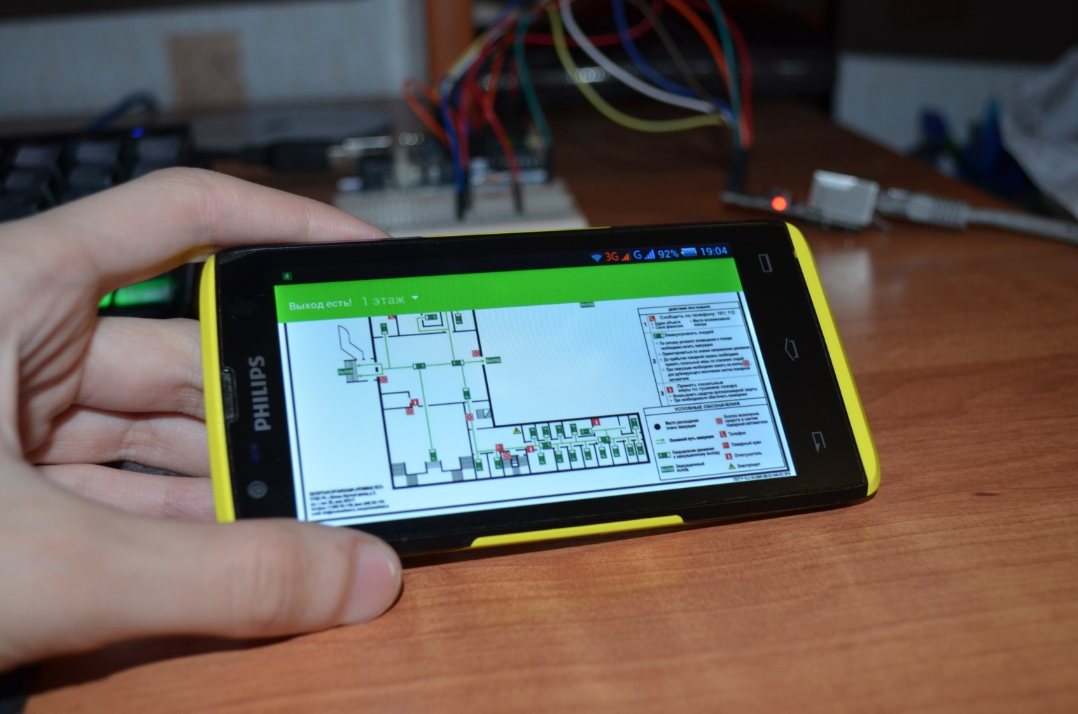
Макет системы
Изображение плана эвакуации в приложении на Android

